Slide 1

Integritätsprüfung der Ergebnisse homomorpher Operationen mit Secret Sharing Mechanismen
Einleitungsvortrag für eine Bachelorarbeit
Matthias Ulbrich
Betreuerin: Dipl.-Inf. Saffija Kasem-Madani
Leitung: Prof. Michael Meier
Informatik 4 – IT Security – Universität Bonn

Slide 2
Übersicht
Motivation des Themas
Grundlagen
Das Pailler Kryptosystem
Shamir‘s Secret Sharing
Anwendungsfall der Bachelorarbeit
Zeitplan

Slide 3

1. Motivation des Themas
Hintergrund:
Datenergebung zur Optimierung von Prozessen, Forschungszwecken … Datenschutz Pseudonymisierung
Um pseudonymisierte Daten verknüpfen zu können wird der gleiche Klartext $cl$ auf verschiedene Arten vorverarbeitet. $n$ Verfügbarkeitsoptionen: $ps\left(cl\right)=(\underset{=}{\underbrace{p_{1}\left(cl\right)}},\underset{+}{\underbrace{p_{2}\left(cl\right)}},…,p_{n}\left(cl)\right)$
Notes:
Cl ist ein Datum. Cl wird vorverarbeitet um verschiedene Verfügbarkeitsoptionen zu haben an handerer mehrere pseudonyme verknüpft werden können.
Des Gesamtheit aller Verfügbarkeitsoptionen zusammen bildet das Pseudonym von cl
Vergleiche von pseudonymisierten Klartexten anhand der Hashes
Addition von pseudonymisierten Klartexten.

Slide 4
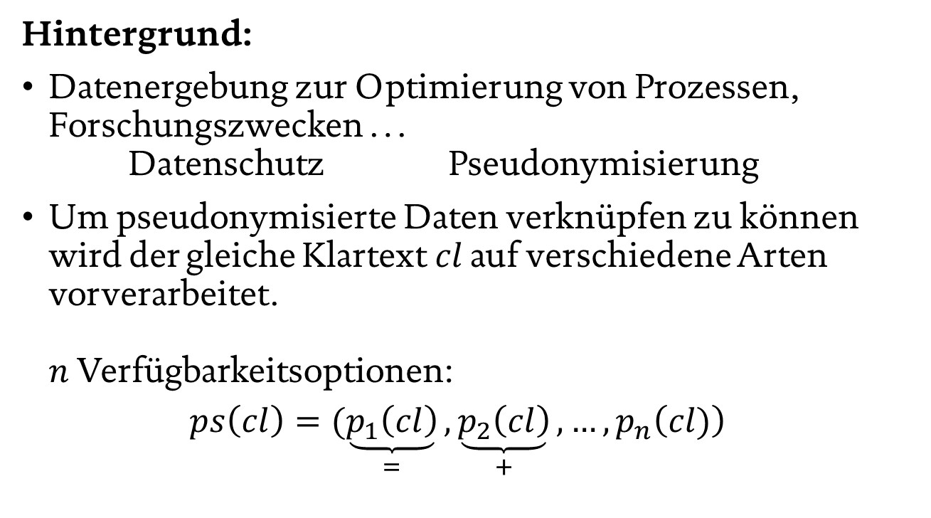
1. Motivation des Themas
Hintergrund:
Datenergebung zur Optimierung von Prozessen, Forschungszwecken … Datenschutz Pseudonymisierung
Um pseudonymisierte Daten verknüpfen zu können wird der gleiche Klartext $cl$ auf verschiedene Arten vorverarbeitet. $n$ Verfügbarkeitsoptionen: $ps\left(cl\right)=(\underset{=}{\underbrace{p_{1}\left(cl\right)}},\underset{+}{\underbrace{p_{2}\left(cl\right)}},…,p_{n}\left(cl)\right)$
Notes:
Cl ist ein Datum. Cl wird vorverarbeitet um verschiedene Verfügbarkeitsoptionen zu haben an handerer mehrere pseudonyme verknüpft werden können.
Des Gesamtheit aller Verfügbarkeitsoptionen zusammen bildet das Pseudonym von cl
Vergleiche von pseudonymisierten Klartexten anhand der Hashes
Addition von pseudonymisierten Klartexten.

Slide 5

2.1 Pailler Verschlüsselung
Schutzziel: Verarbeitung von personenbezogenen Daten ohne deren Kenntnisnahme
Maßnahme: Additiv-homomorphe asymmetrische Verschlüsselung mit Pailler Addition von Chiffren ohne vorherige Entschlüsselung konkret: Anstelle von Addition auf Klartext führt man ein äquivalente Operation auf einem Isomorphismus durch. $Pailler_{k_{ö}}\left(m_{1}\right)×$ $Pailler_{k_{ö}}\left(m_{2}\right)=Paillerk_{ö}(m_{1}+m_{2})$
Notes:
Quasi: Outsourcen des ganzen Rechenaufwand
Hier: Vertrauliche Verarbeitung von Privaten Daten

Slide 6

2.1 Pailler Verschlüsselung
Schutzziel: Verarbeitung von personenbezogenen Daten ohne deren Kenntnisnahme
Maßnahme: Additiv-homomorphe asymmetrische Verschlüsselung mit Pailler Addition von Chiffren ohne vorherige Entschlüsselung konkret: Anstelle von Addition auf Klartexten führt man ein äquivalente Operation auf dem Bild unter einem Isomorphismus durch. $Pailler_{k_{ö}}\left(m_{1}\right)∗$ $Pailler_{k_{ö}}\left(m_{2}\right)=Pailler_{k_{ö}} (m_{1}+m_{2})$
Notes:
Quasi: Outsourcen des ganzen Rechenaufwand
Hier: Vertrauliche Verarbeitung von Privaten Daten

Slide 7
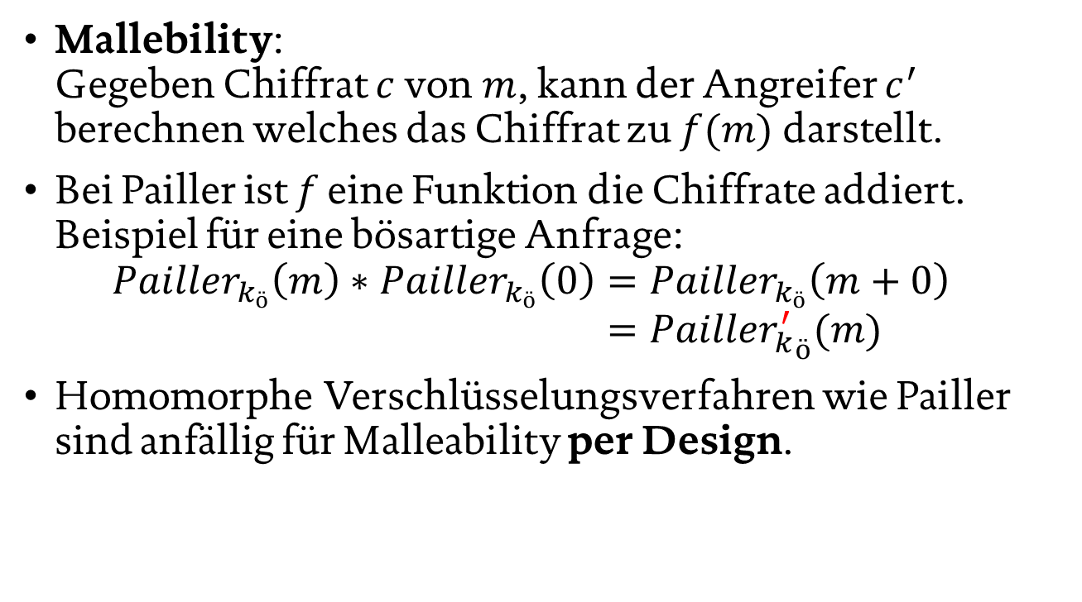
2.1 Pailler Kryptosystem: Ausnutzung von Mallebalilty
Mallebility: Gegeben Chiffrat $c$ von $m$, kann der Angreifer $c^{′}$ berechnen welches das Chiffrat zu $f(m)$ darstellt.
Bei Pailler ist $f$ eine Funktion die Chiffrate addiert. Beispiel für eine bösartige Anfrage: $Pailler_{k_{ö}}\left(m\right)∗Pailler_{k_{ö}}\left(0\right)=Pailler_{k_{ö}}\left(m+0\right)$ $Pailler_{k_{ö}}\left(m\right)∗Pailler_{k_{ö}}\left(0\right)=Paille{r_{k}^{′}}_{ö}(m)$
Homomorphe Verschlüsselungsverfahren wie Pailler sind anfällig für Malleability per Design.
Notes:
Da k_ö öffentlich verfügbar für den Angreifer.
D.h. Der Angreifer kann eine Relation zwischen chriffraten herstellen ohne den Klartext kennen zu müssen.
Bösartige Anfrage: Der Angreifer täuscht vor eine Summe zu berechnen.
Angreifer kann bei Banktransaktionen die Gelbeträge verändern.

Slide 8
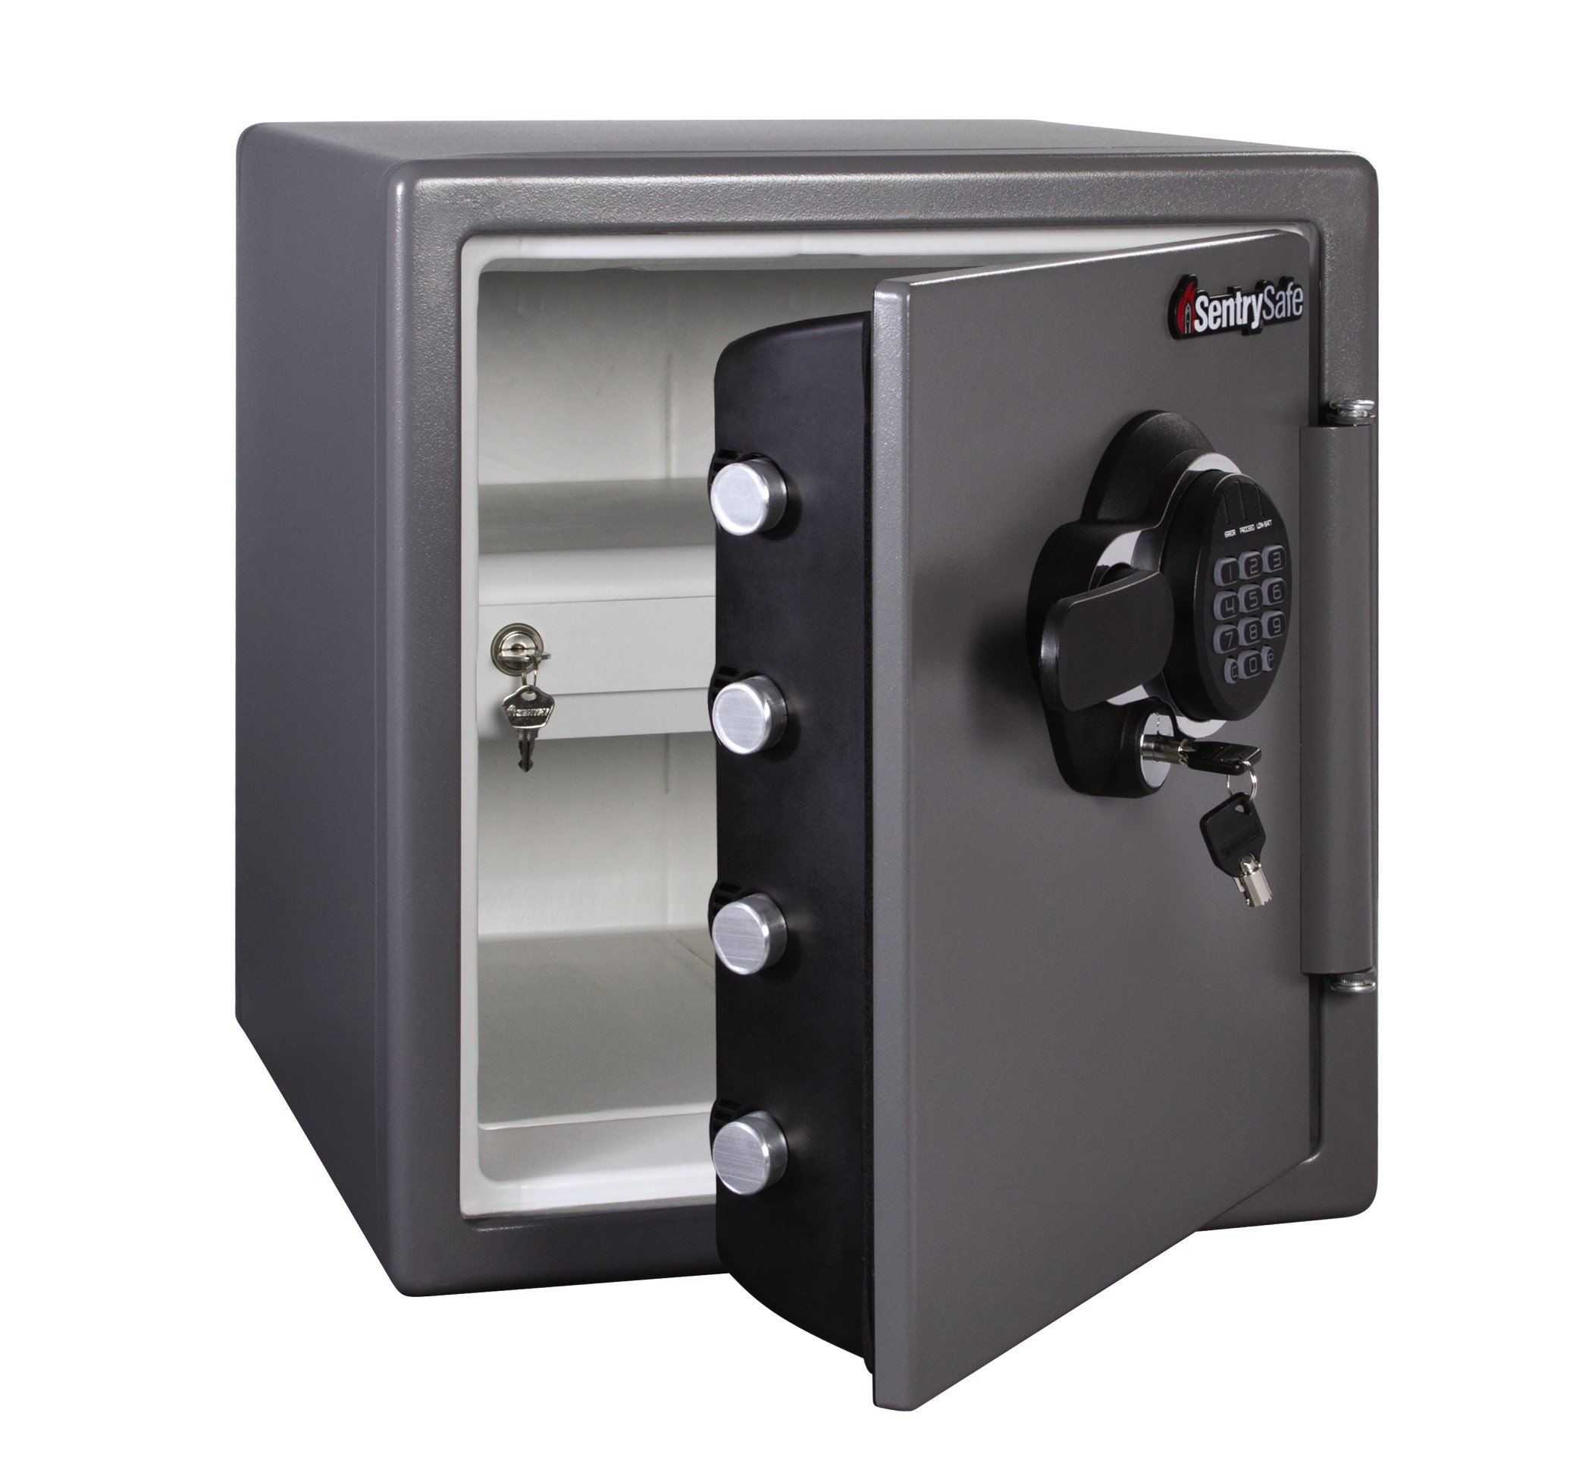
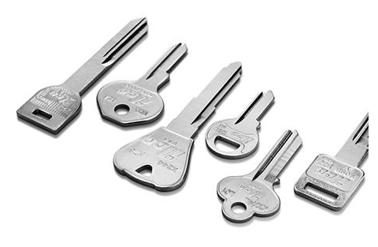
2.1 Shamir‘s Secret Sharing
Schutzziel: Verhindern des Missbrauchs eines Geheimnisses durch eine Partei (minimales Vertrauen)
Maßnahme: Geheimnis abhängig machen von mehreren Shares welche auf mehrere Parteien verteilt werden. hier: Shamir‘s Secret Sharing geheimer Schlüssel als Nullstelle eines unbekannten Polynoms, Polynom mit Shares rekonsturierbar (k,n) Schema
n Parteien insgesamt
ein k-Tupel kann entschlüsseln
Notes:
Konkretes Schutzziel ist also Vertraulichkeit (Confidentiality), könnte auch jedoch auch auf Integrität (Integrity) ausgeweitet werden.
Kein Verteilen von Teilgeheimnissen, sondern die Rekonstruktion ist benötigt alle Schlüssel. Schließfach mit mehreren Schlüsseln.
Ein Schlüssel gibt nichts über das Geheimnis preis!
Umgekehrt heißt das ein beliebiges Tupel von k-1 vielen der n Schlüssel kann keiner Information über das Geheimnis erlangen.
Es können auch Schlüssel abhanden kommen und trotzdem ist das Geheimnis noch berechenbar

Slide 9
2.1 Shamir‘s Secret Sharing
Schutzziel: Verhindern des Missbrauchs eines Geheimnisses durch eine Partei (minimales Vertrauen)
Maßnahme: Geheimnis abhängig machen von mehreren Shares welche auf mehrere Parteien verteilt werden. hier: Shamir‘s Secret Sharing geheimer Schlüssel als Nullstelle eines unbekannten Polynoms, Polynom mit Shares rekonsturierbar (k,n) Schema
n Parteien insgesamt
ein k-Tupel kann entschlüsseln
Notes:
Konkretes Schutzziel ist also Vertraulichkeit (Confidentiality), könnte auch jedoch auch auf Integrität (Integrity) ausgeweitet werden.
Kein Verteilen von Teilgeheimnissen, sondern die Rekonstruktion ist benötigt alle Schlüssel. Schließfach mit mehreren Schlüsseln.
Ein Schlüssel gibt nichts über das Geheimnis preis!
Umgekehrt heißt das ein beliebiges Tupel von k-1 vielen der n Schlüssel kann keiner Information über das Geheimnis erlangen.
Es können auch Schlüssel abhanden kommen und trotzdem ist das Geheimnis noch berechenbar

Slide 10

2.1 Shamir‘s Secret Sharing: Teilen des Geheimnisses
Wähle zufälliges Polynom: $p\left(x\right)=\sum_{i=0}^{k}{a_{i}x^{i}=\underset{secret}{\underbrace{a_{0}}}+\sum_{i=1}^{k}{a_{i}x^{i}}}$ $(x_{i},y_{i})$ sind die zu teilenden Shares
Erzeuge n-k viele zusätzlich Stütz- punkte zur Rekonstruktion. Überbestimmtes Polynom vom Grad n > k: bestimmt durch k+1 Parameter bis k viele Schlüssel: ∞-viele Polynome k bis n viele Schlüssel: Polynom eindeutig
Notes:
Keine Aufteilung des Geheimnisses, sondern das Geheimnis wird hinter einer Berechung versteckt. Und zu der Berechnung benötigte Schlüssel werden verteilt.
Das Geheimnis ist Nullstelle des Polynoms!
k+1 Parameter: 1 secret, k Nullstellen
Quasi: Wähle Polynom und verteile noch mehrere Punkt zu rekonstruktion
Polynom eindeutig => Nullstelle eindeutig

Slide 11
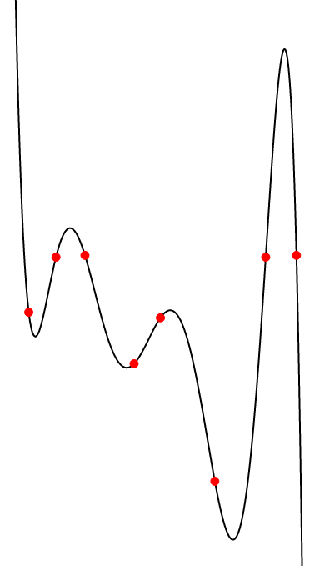
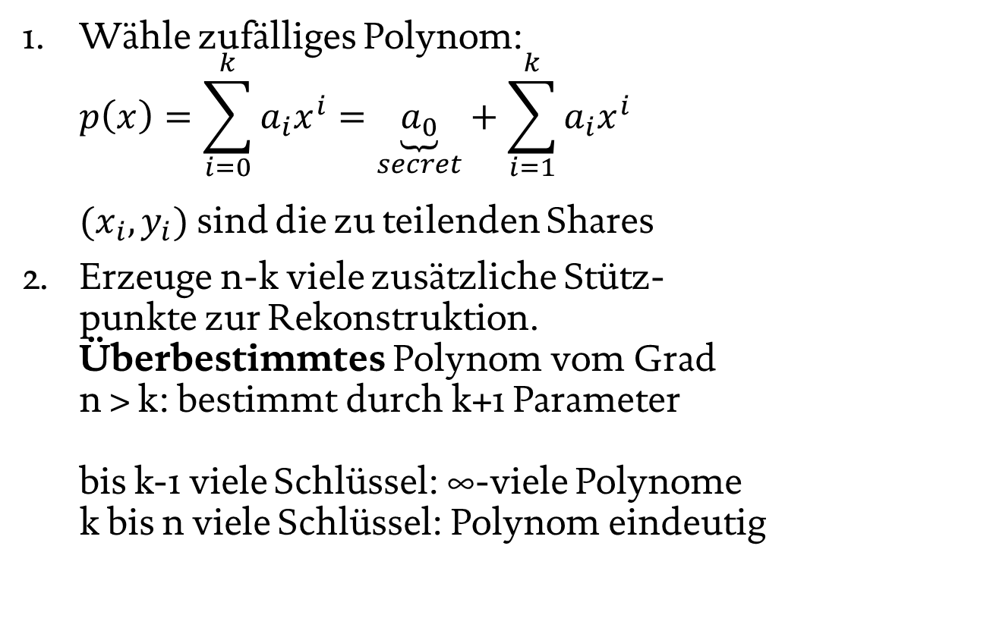
2.1 Shamir‘s Secret Sharing: Teilen des Geheimnisses
Wähle zufälliges Polynom: $p\left(x\right)=\sum_{i=0}^{k}{a_{i}x^{i}=\underset{secret}{\underbrace{a_{0}}}+\sum_{i=1}^{k}{a_{i}x^{i}}}$ $(x_{i},y_{i})$ sind die zu teilenden Shares
Erzeuge n-k viele zusätzliche Stütz- punkte zur Rekonstruktion. Überbestimmtes Polynom vom Grad n > k: bestimmt durch k+1 Parameter bis k-1 viele Schlüssel: ∞-viele Polynome k bis n viele Schlüssel: Polynom eindeutig
Notes:
Keine Aufteilung des Geheimnisses, sondern das Geheimnis wird hinter einer Berechung versteckt. Und zu der Berechnung benötigte Schlüssel werden verteilt.
Das Geheimnis ist Nullstelle des Polynoms!
k+1 Parameter: 1 secret, k Nullstellen
Quasi: Wähle Polynom und verteile noch mehrere Punkt zu rekonstruktion
Polynom eindeutig => Nullstelle eindeutig

Slide 12
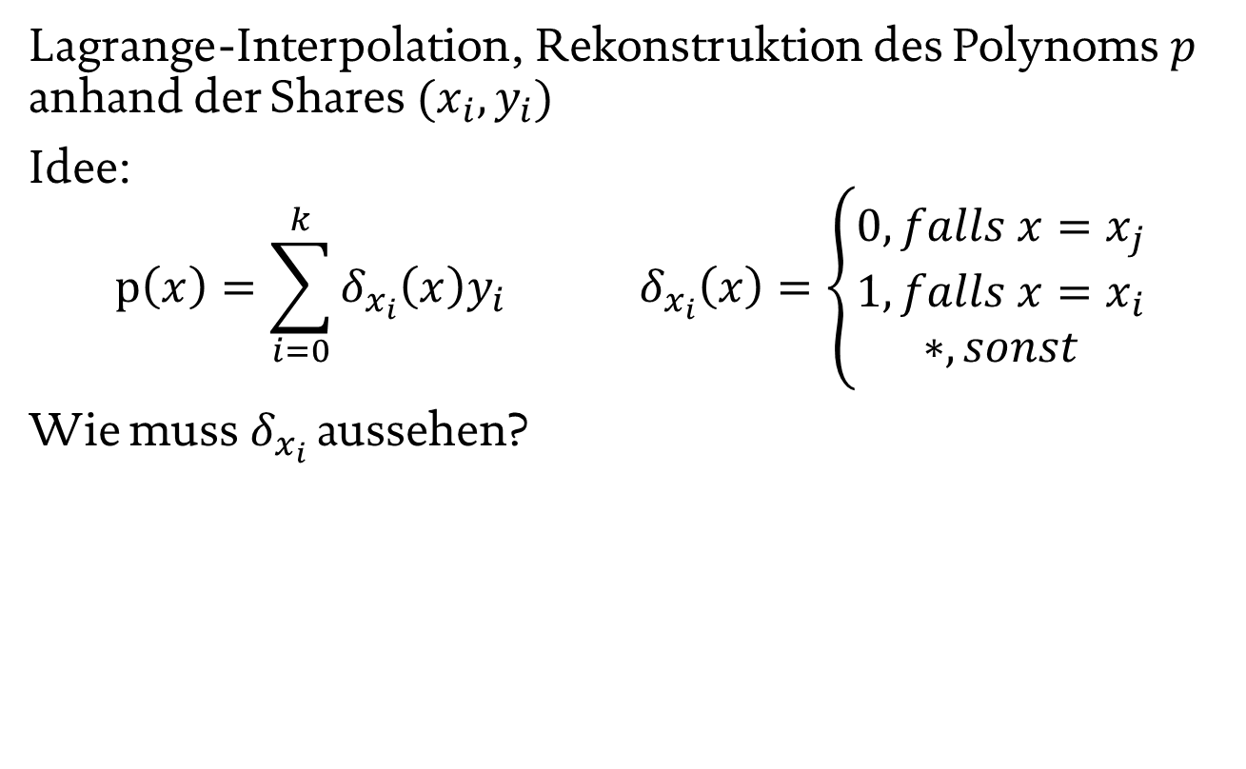
2.1 Shamir‘s Secret Sharing: Rekonstruktion des Geheimnisses
Lagrange-Interpolation, Rekonstruktion des Polynoms $p$ anhand der Shares$(x_{i},y_{i})$
Idee: $$p\left(x\right)=\sum_{i=0}^{k}{δ_{x_{i}}\left(x\right)y_{i}} δ_{x_{i}}\left(x\right)=\left\{\begin{aligned}0, falls x=x_{j} \\ 1, falls x=x_{i} \\ ∗, sonst\end{aligned}\right.$$
Wie muss $δ_{x_{i}}$ aussehen? $$δ_{x_{i}}= \prod_{i≠j}{\left(x−x_{j}\right){(x_{i}−x_{j})}^{−1} }$$
Anmerkung: Man rechnet in Primzahlrestklassengruppen${ ℤ}_{p}$
Notes:
Sonst Fall, übrige sind für unsere Konstruktion uninteressant.
Die delta-Funktion muss ein Polynom ergeben.
links: zwinge für x_j das Polynom auf 0.
rechts: zwinge den Koeffizienten auf 1.
P primzahl.

Slide 13
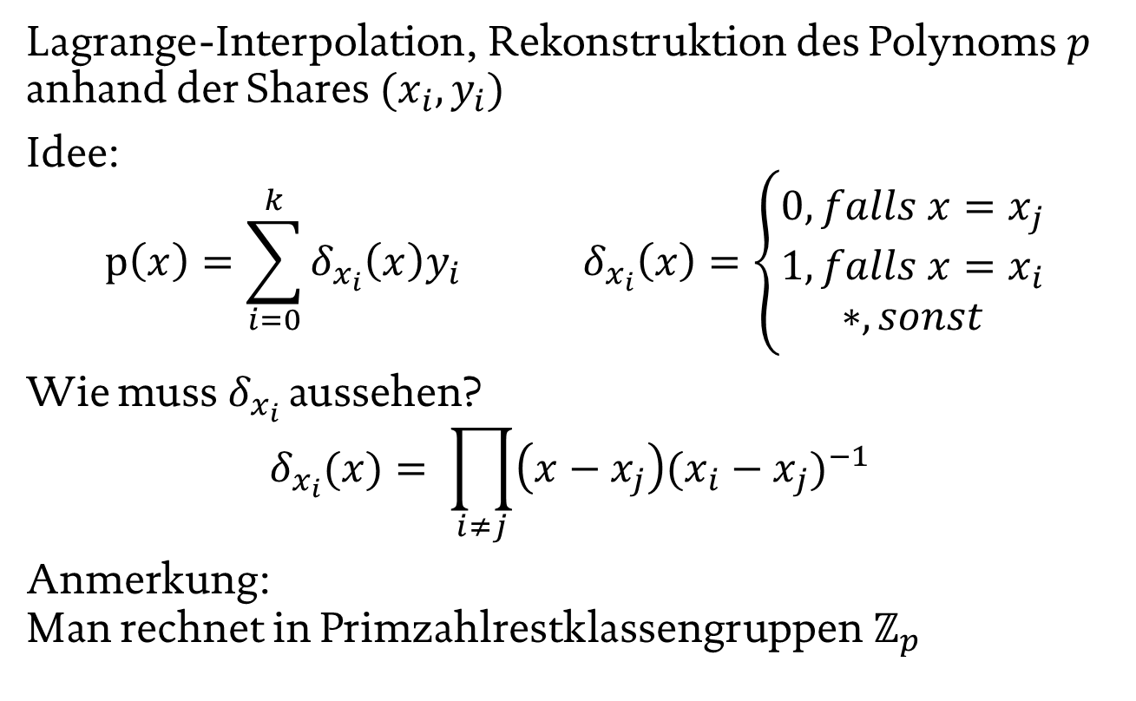
2.1 Shamir‘s Secret Sharing: Rekonstruktion des Geheimnisses
Lagrange-Interpolation, Rekonstruktion des Polynoms $p$ anhand der Shares$(x_{i},y_{i})$
Idee: $$p\left(x\right)=\sum_{i=0}^{k}{δ_{x_{i}}\left(x\right)y_{i}} δ_{x_{i}}\left(x\right)=\left\{\begin{aligned}0, falls x=x_{j} \\ 1, falls x=x_{i} \\ ∗, sonst\end{aligned}\right.$$
Wie muss $δ_{x_{i}}$ aussehen? $$δ_{x_{i}}(x)= \prod_{i≠j}{\left(x−x_{j}\right){(x_{i}−x_{j})}^{−1} }$$
Anmerkung: Man rechnet in Primzahlrestklassengruppen${ ℤ}_{p}$
Notes:
Sonst Fall, übrige sind für unsere Konstruktion uninteressant.
Die delta-Funktion muss ein Polynom ergeben.
links: zwinge für x_j das Polynom auf 0.
rechts: zwinge den Koeffizienten auf 1.
P primzahl.

Slide 14
3. Anwendungsfall der Bachelorarbeit
Verarbeitung Pseudonymisierter Daten mit Secure Multiparty Computation bei minimalen Vertrauen
Analyse der pseudo-nymisierten Daten
Hilft dem Analyser die Daten zu verarbeiten
Analyzer
TTP (evtl. mehrere)
Dataholder
Daten erheben
Weitergabe der Daten
Pseudonymisierung mit Pailler
Notes:
Damit so ein Design anwendungsfreundlicher für die Praxis ist, ist es im Interesse die Zahl der TTP möglich gering zu halten. Je aufwendiger die Umsetzung ist, desto unwahrscheinlicher wäre eine Tatsächliche Realisierung des Verfahrens.

Slide 15
3. Anwendungsfall der Bachelorarbeit
Design eines Verarbeitungsshemas mit Secret Sharing (minimales Vertrauen)
Analyse der pseudo-nymisierten Daten
SSS
Hilft dem Analyser die Daten zu verarbeiten
?
Analyzer
TTP (evtl. mehrere)
?
?
?
Dataholder
Daten erheben
Weitergabe der Daten
Pseudonymisierung mit Pailler
Notes:
Damit so ein Design anwendungsfreundlicher für die Praxis ist, ist es im Interesse die Zahl der TTP möglich gering zu halten. Je aufwendiger die Umsetzung ist, desto unwahrscheinlicher wäre eine Tatsächliche Realisierung des Verfahrens.
Verbindungen sind über sichere Kanäle

Slide 16
3. Anwendungsfall der Bachelorarbeit
Design eines Verarbeitungsshemas mit Secret Sharing (minimales Vertrauen)
Welche minimalen Informationen muss der Dataholder zur Verfügung stellen?
Entwurf eines Protokolls für die Kommunikation zwischen den Shareholdern
Analyse und Bewertung:
Malleability?
Performance
Evtl. Schwachstellen
Notes:
Damit so ein Design anwendungsfreundlicher für die Praxis ist, ist es im Interesse die Zahl der TTP möglich gering zu halten. Je aufwendiger die Umsetzung ist, desto unwahrscheinlicher wäre eine Tatsächliche Realisierung des Verfahrens.
Wer

Slide 17
4. Zeitplan für die Bachelorarbeit
Insgesamt 4.5 Monate/18 Wochen; 6W Recherche, 6W Umsetzung, 3W Ausarbeitung und Nacharbeit, 3W Puffer
heute
8.12
Weihnachten
23.12-2.1
6.W
28.1
12.W
11.3
15.W
1.4
18.W
22.4
Ausarbeitung und Nacharbeit
Recherche
Umsetzung
Puffer
Klausurphase
13.2-25.2
Beginn SS
1.4
Beginn VL
18.4
Notes:
Termine zum SS16/17 Bonn: https://www.uni-bonn.de/studium/im-studium/studienorganisation/termine-und-fristen
Bochum (noch nicht bekannt gegeben): http://www.ruhr-uni-bochum.de/studierendensekretariat/studium/fristen.html.de
16% Zeit als Puffer geplant. Ein fünfter Monat sollte nur als Puffer dienen

Slide 18
Anhang
Literaturnachweise
1979 Communications of the ACM Vol 22 Number 11, How to Share a Secret, Adi Shamir,
2008, Introduction into Modern Cryptography, Jonathan Katz and Yehuda Lindell
2012, Krypto 2 VL 10, RUB, Eike Kiltz http://www.crypto.ruhr-uni-bochum.de/imperia/md/content/Kiltz/12/ss12/krypto2/10.pdf
2006, Paillier Cryptosystem: A Mathematical Introduction, Tobias Volkhausen http://www2.cs.uni-paderborn.de/cs/ag-bloemer/lehre/proseminar_WS2005/material/Volkhausen_Ausarbeitung.pdf?PHPSESSID=edd79a27cb022cfa749b4a2baa7ea6f0
2012, Homomophe Verschlüsselung, Sophie Friedrich et al. https://www.cosy.sbg.ac.at/~uhl/PScrypt12/HomomorphicEncryption.pdf
https://en.wikipedia.org/wiki/Paillier_cryptosystem
https://de.wikipedia.org/wiki/Paillier-Kryptosystem
https://en.wikipedia.org/wiki/Malleability_(cryptography)
Bildnachweise
Folie 7: https://images-na.ssl-images-amazon.com/images/G/01/th/aplus/sentrysafe/B005P12C5A-1.jpg http://www.kaba.com/media-resized/321576/v13/resized752x-1/schluessel.jpg
Folie 9: https://upload.wikimedia.org/wikipedia/commons/4/4c/Polynomial-interpolation.svg

